Slide 1
«Расширение перечня видов хозяйственной и иной деятельности, которые могут осуществляться в пределах воздушных пунктов пропуска через государственную границу Российской Федерации»
декабрь 2018 г.

Slide 2
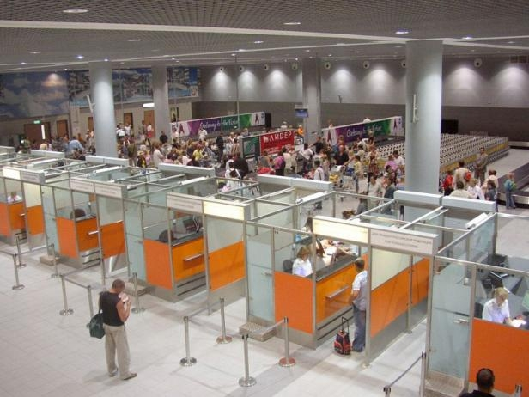
Основные цели и направления развития пунктов пропуска
Основные направления развития
Источники финансирования по развитию и содержанию пунктов пропуска
Модернизация воздушных пунктов пропуска;
Увеличение пропускной способности;
Повышение качества обслуживания пассажиров.
Модернизация воздушных пунктов пропуска;
Увеличение пропускной способности;
Повышение качества обслуживания пассажиров.
Бюджетные средства
ПУНКТ ПРОПУСКА
Средства владельцев инфраструктуры
Привлекаемые владельцами инфраструктуры инвестиционные средства

Slide 3
Положительный эффект от расширения перечня услуг в пункте пропуска
Перечень, утвержденный распоряжением Правительства Российской Федерации от 24.06.2008 № 907-р устанавливает крайне ограниченный перечень видов хозяйственной и иной деятельности в воздушных пунктах пропуска, осуществление которых не позволяет достичь желаемого уровня неавиационных доходов.
Приводит к невозможности удовлетворения элементарных потребностей.
Расширение перечня услуг в пункте пропуска позволит:
1. Повысить качество обслуживания пассажиров.
2. Увеличить дополнительные источники финансирования и, как следствие, сократить сроки окупаемости объектов инфраструктуры воздушного транспорта.
3. Увеличить объемы привлекаемых частных инвестиций.
4. Повысить поступление в бюджет дополнительных средств в виде НДС, налога на прибыль и страховых взносов.
5. Обеспечить дополнительные рабочие места.

Slide 4
Расширение перечня услуг в пункте пропуска (2018 год) Положительный опыт работы
Деятельность по предоставлению гостиничных услуг транзитным пассажирам, следующим с пересадкой в аэропорту в течение 24 часов, и пассажирам задержанных рейсов
Статистика:
В 2018 году в Аэропорту Шереметьево отели посетили порядка 37 тыс. человек
Терминал Е – отель GoSleep.Moscow
Услуги:
Отсек для хранения ручной клади
USB-разъем для зарядки гаджетов
Услуга «Разбудить к определенному часу»
Бесплатный Wi-Fi
Тарифы:
Днем: от 350 руб./час
Ночью: от 1350 руб./три часа
Терминал D – отель GettSleep
36 односпальных капсул-кроватей
Услуги:
Постельное белье из сатина высокого качества
Подзарядки гаджетов
Место для хранения одежды и вещей
Душевые
Бесплатный Wi-Fi
Бойлер с горячей водой
Тарифы:
Днем: от 450 руб./час
Ночью: от 1650 руб./три часа
Терминал Е – отель Воздушный экспресс
Услуги:
Питание
Телевизор с плоским экраном в номере
Бесплатный Wi-Fi
Услуга «Разбудить к определенному часу»
Киоск саморегистрации на рейс
Банкомат
Тарифы:
от 3750 руб./четыре часа

Slide 5
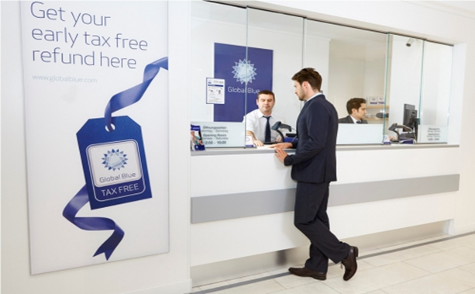
Расширение перечня услуг в пункте пропуска (2018 год) Положительный опыт работы
2. Деятельность по предоставлению услуг по компенсации суммы налога на добавленную стоимость физическим лицам – гражданам иностранных государств, имеющим право на такую компенсацию на основании статьи 169.1 Налогового кодекса РФ.
Реализация пилотного проекта TAX FREE
Внесение указанной деятельности в перечень услуг, осуществляемых в пункте пропуска позволило успешно реализовать в аэропортах пилотный проект TAX FREE.
Концепция развития пилотного проекта TAX FREE позволяет иностранным гражданам, совершившим покупку на территории Российской Федерации, по определенным категориям товаров, вернуть сумму налога на добавленную стоимость при вывозе товаров за пределы таможенной территории Евразийского экономического союза перед вылетом, в залах аэропорта.
Дальнейшие задачи для успешной реализации проекта TAX FREE:
По мнению аэропортового сообщества развитию и улучшению качества обслуживания пассажиров в процессе оформления услуги Tax Free будет способствовать установка в пунктах пропуска устройств/терминалов/пунктов, позволяющих возмещать TAX FREE путем наличного расчета.

Slide 6
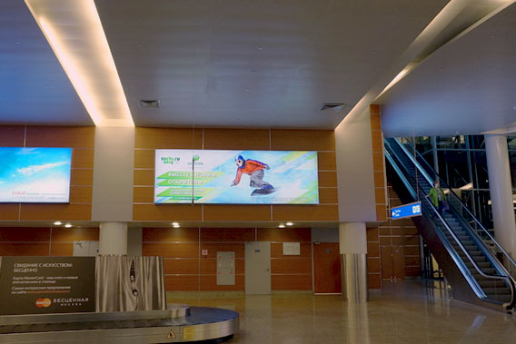
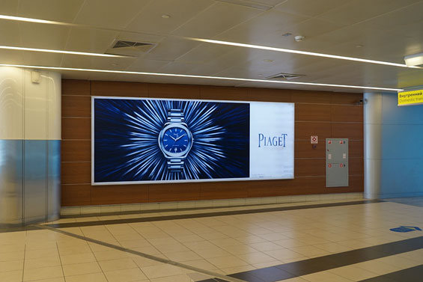
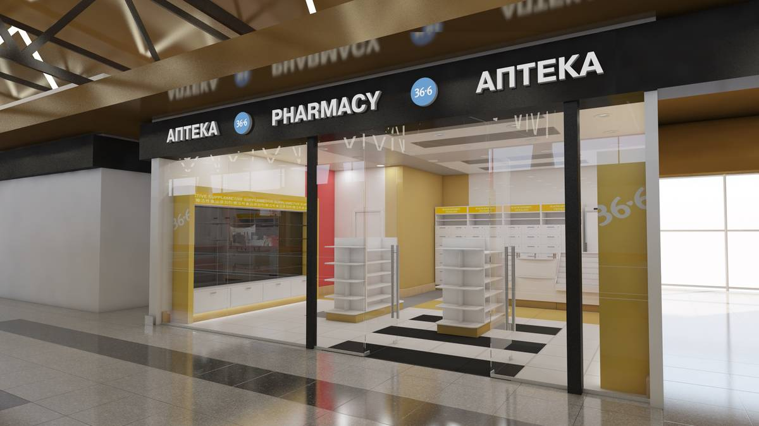
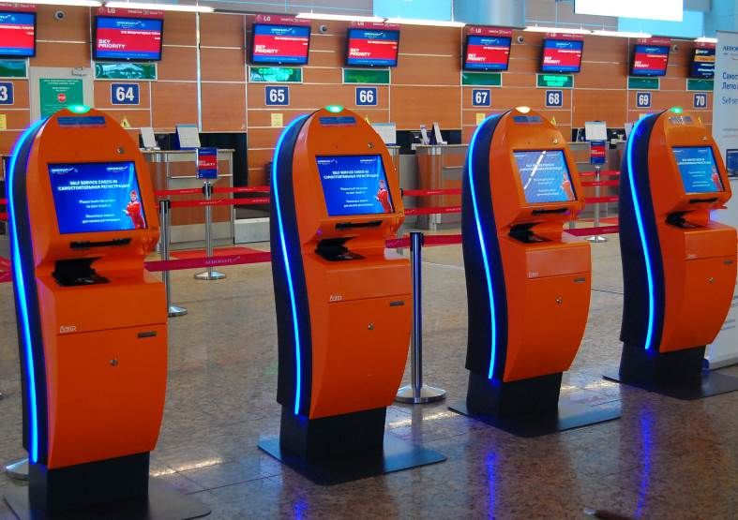
Предложения по расширению перечня услуг в пункте пропуска
Деятельность по размещению рекламы на щитах, стендах, перетяжках, электронных табло, звуковой и видео рекламы;
Розничная торговля фармацевтическими товарами, медицинскими товарами и товарами повседневного спроса;
Деятельность по размещению платежных терминалов.

